Slide 1
Весёлый урок о том, что вкусно и полезно.
Выполнила: Арина Лащёва,
Г. Краснокаменск
МАОУ «СОШ № 8»
1 «А» класс

Slide 2

Уроки Маши про кашу
Героиня моего любимого мультфильма «Маша и медведь» очень любит кашу. Маша слышала, что в последнее время дети не очень любят есть кашу, поэтому она приготовила много интересного про неё. Давайте все дружно отправимся в гости к Маше.

Slide 3

Что за еда без каши?
Если задуматься, то получится, что из всего многообразия современной русской кухни, самое русское блюдо – это именно каша. Мы не можем претендовать на «первенство» ни в создании пельменей, ни в готовке блинов. Привычные сегодня каждому из нас картофель, кукуруза, рис и гречка, некогда были в России неизвестны. И все же все мы отлично знаем пословицы – «мало каши ел», «кашу маслом не испортить», «каша – мать наша». Все они говорят о том особенном месте, которое это блюдо занимает в русской кухне. Да и наши мамы стараются каждое утро попотчевать нас кашей, чтобы мы были сильными и здоровыми.

Slide 4
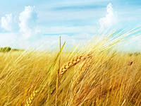

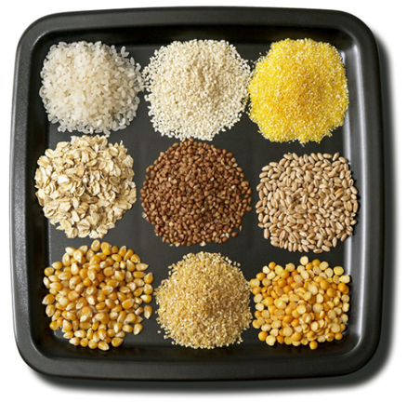
Откуда берётся каша?
Каждый день на завтраке мы видим каши, но не догадываемся, откуда они пришли к нам на стол.
Отгадайте загадку:
Был крупинкой золотой -
Стал зелёною стрелой.
Солнце летнее светило
И стрелу позолотило.
Весь из золота отлит,
На соломинке стоит.
На соломинке дом,
Сто ребяток в нем.
Когда колос прорастает, он бывает зеленого цвета.
Потом под лучами жаркого солнца становится
желтым, а когда зреет, и уже необходимо
собирать зерно, становится серовато - желтым.
Из колосьев и делают крупы, из которых
потом варят каши.

Slide 5
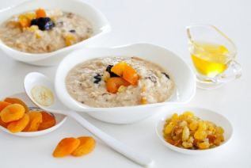
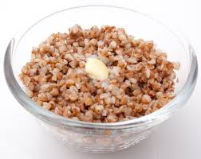
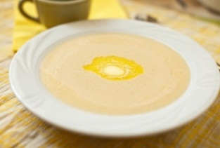
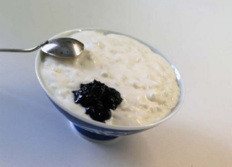
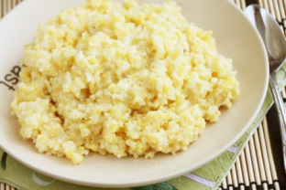
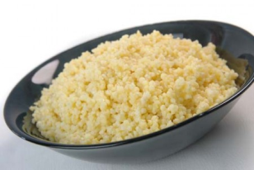
Из какой крупы какая каша?
Соедини крупу с названием каши:
Гречка Овсяная каша
Рис Гречневая каша
Пшено Манная каша
Пшеница Рисовая каша
Овёс Кукурузная каша
Кукуруза Пшённая каша

Slide 6
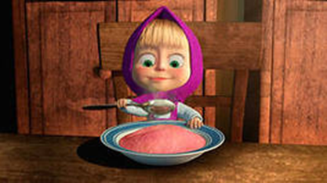
Чем полезна каша?
Любая каша богата углеводами, растительными белками и клетчаткой, кроме того они содержат большое количество витаминов (особенно группы В) и ряда минеральных веществ. Это делает каши важным продуктом в питании взрослых и особенно детей. Подсчитано, что злаки (главным образом - каши) обеспечивают около 30% необходимой энергии для детей до 3-х лет, около 40% - для детей дошкольного возраста и до 50% - в рационе школьников.
Самые полезные каши для детей
Гречневая каша наиболее полезна - она имеет высокую пищевую ценность, содержит ценные пищевые волокна, витамины и микроэлементы и не содержит глютена.
Овсяная каша, хоть и содержит глютен, но в ней в большом количестве содержатся пищевые волокна, витамины и микроэлементы. Кроме того овсяная каша особенно полезна для юных жителей мегаполисов и городов с плохой экологией, ведь она впитывает в себя соли тяжелых металлов и выводит их из организма.
Рисовая каша не содержит глютена, зато богата крахмалом. Это диетический продукт, который легко усваивается даже в детском организме. Полезна рисовая каша для детей, страдающих расстройством кишечника.
Манная каша - в ее составе мало витаминов, клетчатки, минеральных солей, она содержит глютен. Но неоспоримый плюс этой каши - легкоперевариваемость.
Пшенная каша неидеальна по составу, но ее преимущество
в том, что она способна выводить из организма
остаточные антибиотики и продукты их распада.

Slide 7
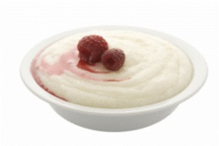
Кто с чем любит кашу?
В старинной русской кухне каши делились на три вида – кашицы (жидкие каши), размазни (вязкие каши) и собственно каши (крутые, рассыпчатые). Есть такая русская народная поговорка, что кашу нельзя испортить маслом. Но масло – не единственная и даже не первая, а заключительная добавка к каше. Чем приправить кашу, чтобы улучшить и разнообразить ее вкус, зависит от вида каши.
Так, чаще всего в каши добавляют молочные продукты. Молоко, сливки, творог, сметану, простоквашу или пахту можно добавлять во все виды каш. В жидкие кашицы хорошо добавлять мясо (говяжье, свиное, птичье), рыбу или горох. С рассыпчатыми кашами сочетаются грибы и яйца.
Во все каши можно добавлять репчатый или зеленый лук, чеснок, перец сладкий, красный и черный, сельдерей, петрушку, бадьян, пастернак, корицу, цитрусовую цедру, мускатный орех или ваниль.
Сладкие каши можно сделать не только с помощью сахара. По рецепту Буратино можно сделать, например, манную кашу «напополам с малиновым вареньем». Варенье из различных ягод и фруктов, мед, изюм, курага, урюк, грецкие, миндальные и другие орехи, свежие и замороженные фрукты и ягоды и даже шоколад – все эти добавки сделают сладкие белые каши (манную, рисовую, саго) любимыми блюдами ежедневного стола.
А какую кашу любите вы?

Slide 8
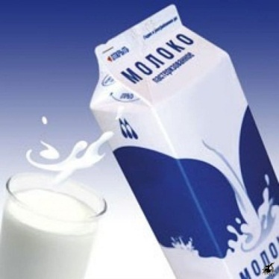
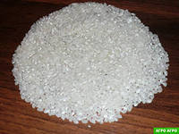
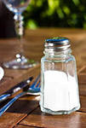
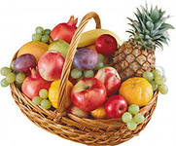
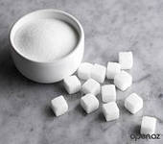
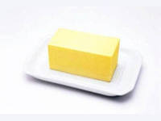
Варим правильную кашу
Мы с вами узнали, что такое каша, какая она бывает, откуда она приходит к нам на стол, в чём её польза. А теперь Маша предлагает нам попробовать сварить свою кашу. На картинках изображены настоящие продукты, которые использует повар. Установите, в какой последовательности нужно их закладывать.

Slide 9
Восстановите поговорки:
«Мало … ел».
«… маслом не испортить».
«… – мать наша».
«С ним …. не сваришь»
Когда так говорят?

Slide 10

Спасибо Маше за интересный рассказ!
А мы обещаем есть кашу, чтобы быть здоровыми, сильными и не болеть!

Slide 11
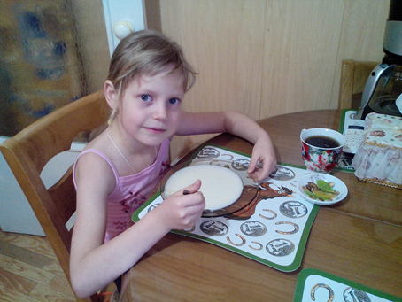
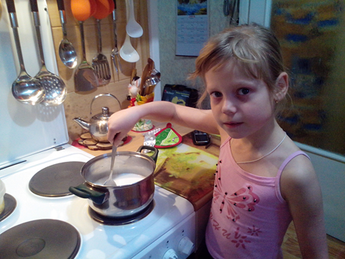
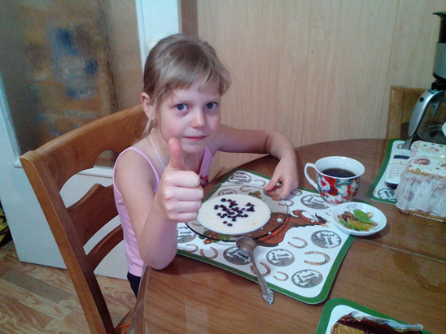
Ешьте каши! Это вкусно и полезно!

